Slide 1
Соглашение об уровне сервиса

Slide 2
ITSM — подмножество библиотеки ITIL описывающее лучший опыт (best practice) отражающий процессный подход к предоставлению информационных технологий и обеспечению их использования.
В отличие от более традиционного технологического подхода, ITSM рекомендует сосредоточиться на клиенте и его потребностях, на услугах, предоставляемых пользователю информационными технологиями, а не на самих технологиях.
При этом процессная организация предоставления услуг и наличие заранее оговоренных в соглашениях об уровне услуг параметров эффективности (KPI) позволяет ИТ-отделам предоставлять качественные услуги, измерять и улучшать их качество.
В библиотеке ITIL разъясняется, что надо сделать для организации такого подхода, описывается, как должна быть организована деятельность ИТ-структур, но не приводятся конкретные шаги по внедрению содержащихся в ITIL рекомендаций.
ITSM – это две книги ITIL-2: Service Delivery и Service Support
Конкретные методики внедрения ITSM на основе ITIL разрабатываются индивидуально для каждой компании.

Slide 3
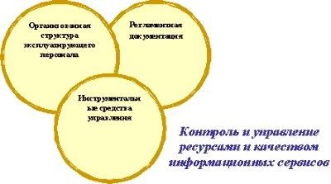
Динамичное развитие бизнеса обуславливает быстрый рост и усложнение корпоративных информационных систем современных предприятий.
Менеджеры крупных компаний стремятся подобрать наиболее эффективное решение для управления масштабной и постоянно развивающейся информационной системой.
Сегодня одним из самых эффективных способов для решения этой задачи считается создание системы эксплуатации, интегрирующей программные продукты и формализованное описание процессов.

Slide 4
Компании должны руководствоваться перспективным подходом к построению системы управления эксплуатацией ИС, который предполагает:
Движение от целей бизнеса к выявлению критичных сервисов, процессам эксплуатации и их автоматизации
Ориентацию на процессы
Процесс описывает требуемый результат и путь для его достижения;
Для каждого процесса определяется вход и выход, то есть, то, что необходимо для получения результата и что требуется другим процессам от данного процесса.
Смену ролей и отношений
Вводится персональная ответственность за эффективность и результативность процессов и отдельных действий, что позволяет не только отслеживать состояние, но и управлять им;
Ответственность исполнителя роли позволяет избежать конфликта интересов и изменение приоритетов конкретного действия;
Действия, выполняемые в разных подразделениях (службах), но в интересах одной задачи, легко контролируются и управляются в рамках одного процесса.

Slide 5
Реализация перспективного подхода к созданию системы управления возможна при создании системы управления эксплуатацией, построенной на принципах SLA.
Эти принципы подразумевают контроль уровня информационных услуг, который фиксируется в специальном документе – соглашении об уровне сервиса (Service Level Agreement,SLA).
Этот документ содержит значения характеристик работы информационной системы, которые должны соблюдаться для нормального функционирования бизнес-процессов компании.
Соглашение заключается для оценки уровня IT-услуг и обеспечения возможности управления этим уровнем.
Обычно SLA оговаривает такие параметры, как коэффициент готовности услуги (доступность), нормативы устранения сбоев, а также показатели производительности, например, среднюю и максимальную пропускную способность, время реакции информационной системы, максимальное время задержки пакетов при передаче через сеть.
Заключение соглашения возможно как с внешними контрагентами компании, так и между подразделениями компании.

Slide 6
Основным документом, регламентирующим взаимоотношения ИТ-службы и бизнес-подразделений предприятия, является соглашение об уровне сервиса (Service Level Agreement – SLA).
В данном документе дается качественное и количественное описание ИТ-сервисов, как с точки зрения службы ИТ, так и с точки зрения бизнес-подразделений.
Соглашение об уровне сервиса определяет взаимные ответственности поставщика ИТ-сервиса и пользователей этого сервиса.
SLA позволяет установить :
  формализованные критерии оценки результатов деятельности ИТ-службы,
  единообразные и обязательные для всех участников процесса процедуры оценки результатов деятельности ИС-службы.

Slide 7
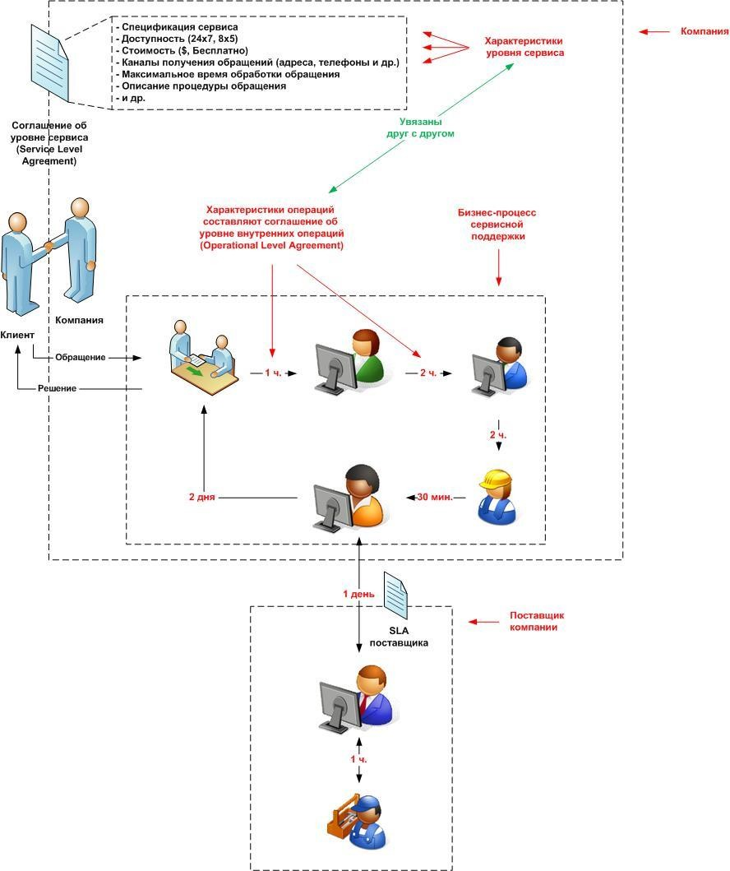

Slide 8
Типовая модель SLA должна включать следующие разделы:
определение предоставляемого сервиса, стороны, вовлеченные в соглашение, и сроки действия соглашения;
доступность ИТ-сервиса;
число и размещение пользователей и/или оборудования, использующих данный ИТ-сервис;
описание процедуры отчетов о проблемах;
описание процедуры запросов на изменение.

Slide 9
Целевые уровни качества ИТ-сервиса:
средняя доступность, выраженная как среднее число сбоев на период предоставления сервиса;
минимальная доступность для каждого пользователя;
среднее время отклика сервиса;
максимальное время отклика для каждого пользователя;
средняя пропускная способность;
описания расчета приведенных выше метрик и частоты отчетов;
описание платежей, связанных с сервисом;
ответственности клиентов при использовании сервиса (подготовка, поддержка соответствующих конфигураций оборудования, программного обеспечения или изменения только в соответствии с процедурой изменения);
процедура разрешения споров, связанных с предоставлением сервиса.

Slide 10
Существенной частью SLA является каталог сервисов
Каталог ИТ-сервисов - документ, в котором сформулированы все ИТ-сервисы, предоставляемые пользователям, при необходимости указывается цена услуги, общий порядок обращения за услугой.
Каталог включает информацию описательную и операционную.

Slide 11
Как правило, в описывающей части содержится следующая информация:
имя сервиса;
ссылки на связанные сервисы;
описание сервисов, функций, границ предоставления сервисов, профилей пользователей;
поддерживаемые платформы или инфраструктуры;
характеристики доступности, производительности;
процедуры поддержки;
метрики;
процедуры мониторинга.

Slide 12
В операционной части приводят:
имя владелец сервиса;
профиль клиента;
зависимости от других сервисов;
модель внутренней поддержки службы ИС - Operations Level Agreement (OLA);
детальная информация о технической инфраструктуре, необходимой для обеспечения сервиса;
единицы инфраструктуры, рассматриваемые как активы;
план поддержания целостности, улучшения качества сервисов, развития возможностей;
результаты аудита;
информация о ценах.

Slide 13
Сервисный подход к управления ИТ-службой требует определенной зрелости как для самой ИТ-службы, так и для бизнес-заказчиков. При этом следует учитывать ряд факторов:
требуется определенный уровень развития управления процессами и сервисами ИТ-службы предприятия, который предполагает, что процессы и ИТ-сервисы являются измеримы;
бизнес должен быть готов воспринимать некоторые "стандартные услуги" ИТ-службы как набор управляемых сервисов, выдвигать адекватные требования к уровню качества их предоставления, участвовать в повышении их качества;
обеспечение прозрачности ценообразования ИТ-сервисов, при которой ИТ-служба должна обосновывать формирование цены ИТ-сервиса и возможные пути её снижения;
наличие исключительных ситуаций, которые трудно предусмотреть заранее, процедуры выхода из них;
процессы, люди, взгляды подвержены изменениям. SLA, как и бизнес, должен адекватно изменяться при изменении внутренних и внешних факторов.

Slide 14
Концепция Управления ИТ-службами — ИТ Сервис-менеджмент (IT Service Management, ITSM) рассматривает вопросы предоставления и поддержки ИТ-услуг, разработанных в соответствии с потребностями организации
Модель ITSM может применяться для предприятий с ИТ-службами различного размера: от 1 – 5 сотрудников до нескольких десятков сотрудников.
Для малых предприятий ролевой подход, принятый в ITSM, допускает совмещение одним и тем же сотрудником сколь угодно большого количества ролей в пределах его возможностей и компетенции.
В предельном случае модель ITSM может использовать ИТ-служба, состоящая из одного человека.
Инструментальные программные средства, которые используются для управления ИТ-инфраструктурой, могут варьироваться в широких пределах: от офисных пакетов, в простейшем случае, до специализированных инструментальных средств при большом размере ИТ-службы.

Slide 15
Практика применения SLA
Соглашение об Уровне Сериса/Услуг/Обслуживания - соглашение между ИТ-организацией и заказчиком, в котором подробно оговорены предоставляемые услуги.
Данное соглашение описывает услуги в нетехнических терминах, на уровне понимания заказчика, и в течение срока действия соглашения оно является стандартом для оценки и корректировки ИТ-сервисов.
Соглашение обычно имеет иерархическую структуру, например, услуги общего характера, такие как сетевые услуги и услуги службы Service Desk, определяются для всей организации и утверждаются руководством.
Услуги более конкретного характера, предназначенные для бизнес-деятельности, согласуются на более низком уровне, например, с руководством бизнес-подразделения, владельцем бюджета или представителем заказчика.

Slide 16
SLA описывают уровень сервиса, предоставляемого клиенту за определенный гонорар.
SLA также оговаривает средства правовой защиты заказчика, например, уменьшение гонорара в случае перебоев в оказании услуги.
Основное назначение SLA — определить уровень услуг, оказываемых клиенту поставщиком согласно взаимной договоренности. Собственная ИТ-служба также может заключить договор об уровне обслуживания со своим внутрикорпоративным «клиентом».
Классическим примером SLA может служить договор с поставщиком сетевых или телекоммуникационных услуг, предусматривающий штрафные санкции по отношению к поставщику в случае неоказания услуги в полном объеме.
Обычно штрафные санкции оговариваются по ступенчатому принципу.
Например, если сеть недоступна в течение часа, поставщик лишается 10% месячной оплаты; если сети нет два часа — 20%, и т.д.

Slide 17
Лучшие практики утверждают, что Соглашение об уровне обслуживания должно содержать пункт, согласно которому поставщик услуг обязуется возместить клиенту любой ущерб, понесенный в результате нарушения исполнителем своих обязательств.
Возмещение ущерба означает то, что исполнитель обязан компенсировать клиенту все издержки, связанные с юридическими претензиями третьей стороны, возникшими в результате нарушения поставщиком своих обязательств.
У большинства поставщиков услуг имеется стандартное соглашение об уровне обслуживания.
Различные примеры соглашений Service Level Agreement приведены в описаниях стандартов ITIL и Cobit, где также даны развернутые рекомендации по оценке ключевых показателей эффективности (KPI) при анализе работы с Соглашением об уровне услуг.

Slide 18
Большая часть показателей в соглашении об уровне обслуживания измеряют качество работы поставщика услуг
Уровень брака. Уровень брака — это количественное или процентное выражение количества сбоев, включающее в себя число отказов за отчетный период, число случаев несоблюдения сроков и случаев предоставления услуги неприемлемого качества, приведших к необходимости ее повторного оказания, и т.д.
Техническое качество. В случае разработки приложений в режиме аутсорсинга этот критерий определяет уровень технического качества предоставленного программного кода. Контроль за этим параметром обычно осуществляется при помощи коммерческих программных инструментов, проверяющих такие характеристики, как длина кода, уровень структурированности, уровень сложности, а также погрешности кода.

Slide 19
Доступность сервиса. Определяет количество времени или временной промежуток, в котором услуги, предоставляемые подрядчиком, остаются доступными. Этот параметр применяется к широкому спектру услуг, от доступности указанного онлайн-приложения до соблюдения сроков предоставления отчетов. Параметр может принимать значения «да» или «нет». Обычно оговаривается допустимый уровень отказов (к примеру, онлайн-приложение должно быть доступно в течение 99% промежутка времени от 8:00 до 18:00 по восточному времени).
Удовлетворенность сервисом. Этот параметр описывает степень удовлетворенности клиента уровнем предоставленного подрядчиком сервиса. Определяется отдельно для каждой значимой функции при помощи внутренних и внешних опросов. В идеальном случае опросы проводятся нейтральной третьей стороной. Несмотря на субъективность, такие оценки могут служить подспорьем при определении степени значимости прочих параметров соглашения об уровне услуг.

Slide 20
Применение SLA в отношениях между подразделениями компании.
В этом случае соглашения об уровне сервиса заключаются между отделами автоматизации (службами эксплуатации) и пользователями (как правило, ими становится руководство компании).
Такой подход имеет ряд преимуществ:
- руководство компании получает представление о том, сколько стоит заданный уровень сервиса для каждого критически важного бизнес-процесса;
- имея объективные отчетные данные о фактическом уровне предоставляемого сервиса, менеджеры получают возможность дополнительного контроля, преодолевая тем самым разрыв между управлением бизнесом и техническим управлением сетевыми информационными системами и их компонентами (например, можно сократить расходы, отказавшись от поддержки ставшего ненужным в результате реорганизации процесса или выбрав поставщика базовых услуг с лучшим соотношением цена/качество);
- выполнение соглашения об уровне сервиса стимулирует отделы автоматизации компании активно использовать средства мониторинга и управления для предсказания и предотвращения возможных сбоев и отказов информационной системы, замедления времени реакции, которые могут возникнуть из-за перегрузок каналов, отказов отдельных элементов системы, недочетов при проектировании, некорректной настройки оборудования и т.п.;
- удается сократить суммарное время простоев, количество обращений пользователей в службу поддержки, повысить эффективность использования информационных ресурсов.
- пользователи получают четкое описание параметров предоставляемого им сервиса, процедур разрешения возникающих проблем, мер взаимной ответственности.

Slide 21
Фактическое выполнение соглашения контролируется на основании регулярной отчетности. Такая объективная основа значительно улучшает взаимоотношения между пользователями и службами эксплуатации.
Управление сервисом может значительно снизить общую стоимость владения информационной системой за счет того, что требования заказчика сбалансированы с соответствующими инвестициями в технологии, сервис, поддержку конечных пользователей.
Необходимо отметить, что соглашения об уровне сервиса заключаются отдельно для каждого, критически важного для деятельности предприятия, приложения. Такой подход позволяет сконцентрировать внимание системы эксплуатации на поддержании надлежащего функционирования критических для работы компании процессов

Slide 22
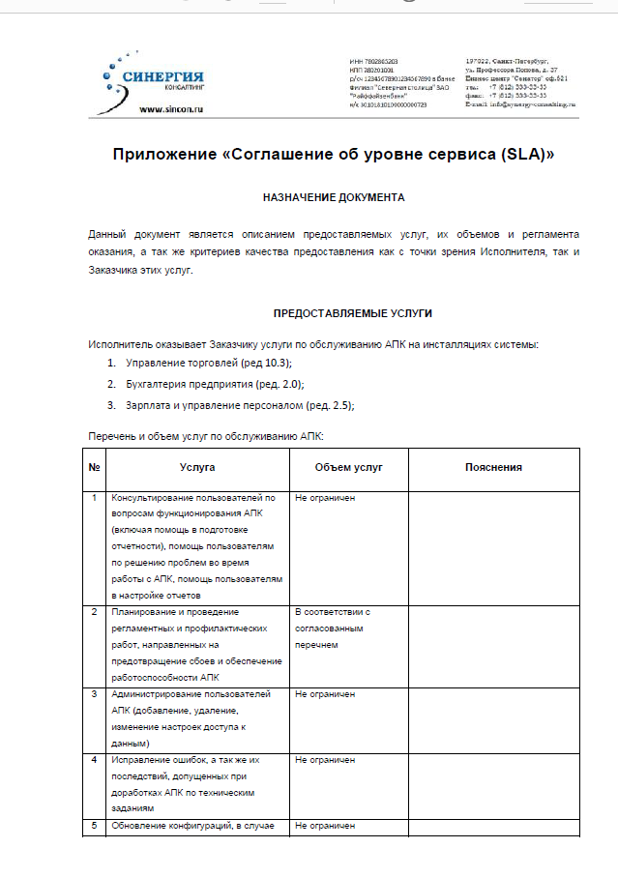
Пример

